Slide 1
BOTTLENECK
Belhocine Zied
Data Analyst
26/03/2026

Slide 2



Analyses Exploratoires des Données
Présentation des Datasets
Notes:
Erp (Entreprise ressource planning = donne les infos sur les produits : ici prix / stocks
Une extraction du site web wordpress
Pb les deux tables ne se parlent pas car elles ont des id articles différents : sku_idproduit (stock keeping unit)
Besoin table de liaison

Slide 3

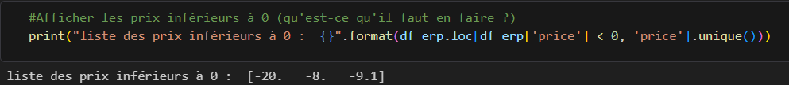
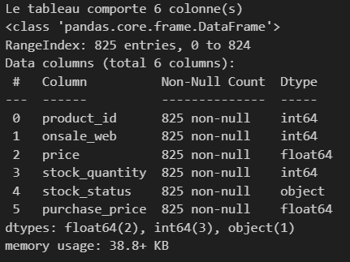
Analyses Exploratoires des Données
Traitement réalisés
ERP : Traitement réalisés – Nettoyage des données
Notes:
Prix inf à 0 : supprimé dans le doute. Est-ce une inversion *-1 ou des cadeau ?
Faire des inventaires réguliers, -10 semble être un gros écart.

Slide 4
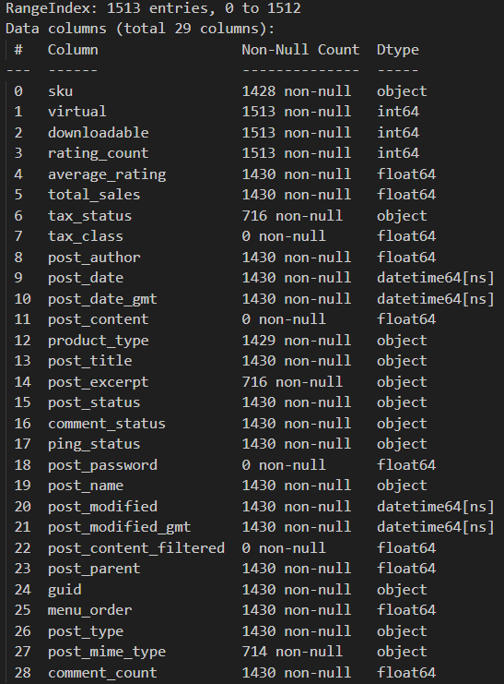
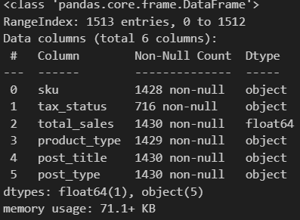
Analyses Exploratoires des Données
Traitement réalisés
Extraction web : Traitement réalisés – Nettoyage des données

Slide 5
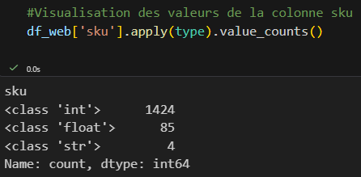
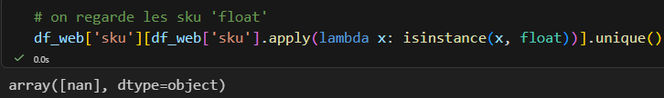

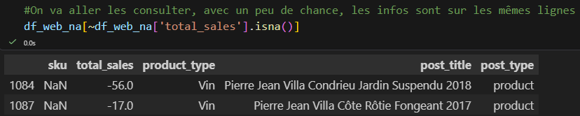
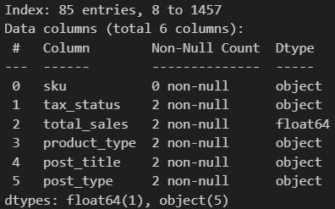
Analyses Exploratoires des Données
Traitement réalisés
Extraction web : Traitement réalisés – Nettoyage des données (variable sku)
1
2
3
5
4

Slide 6
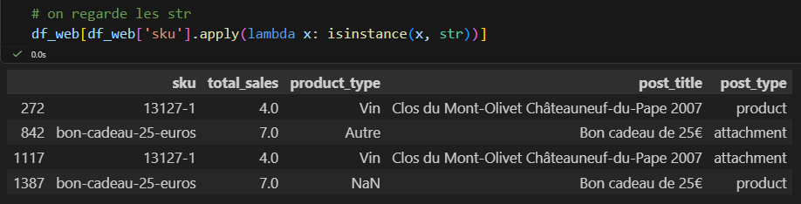
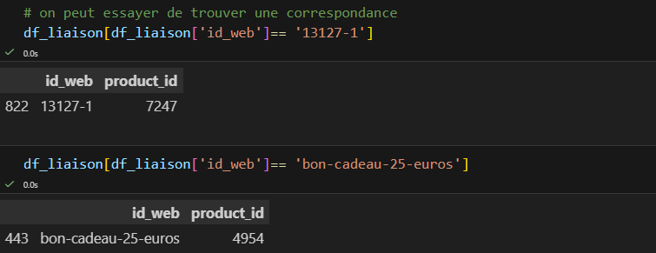
Analyses Exploratoires des Données
Traitement réalisés
Extraction web : Traitement réalisés – Nettoyage des données (variable sku)

Slide 7
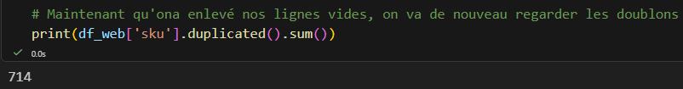
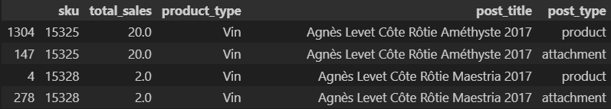
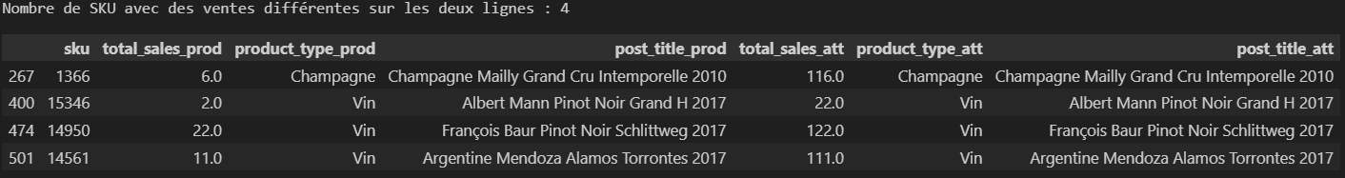
Analyses Exploratoires des Données
Traitement réalisés
Extraction web : Traitement réalisés – Nettoyage des données (variable sku)
Notes:
Moy total sales = 8
Écart type = 6,,,

Slide 8
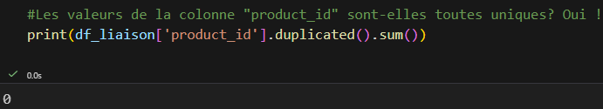
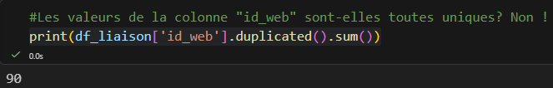
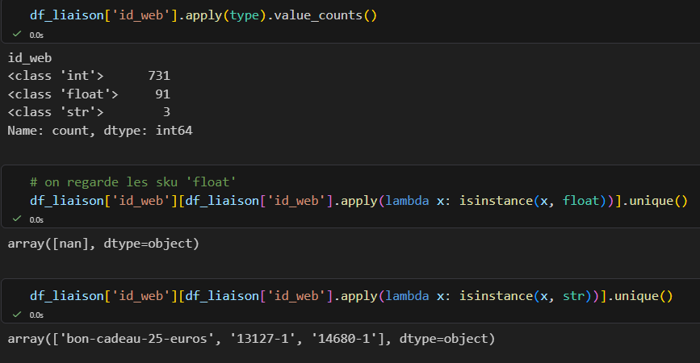
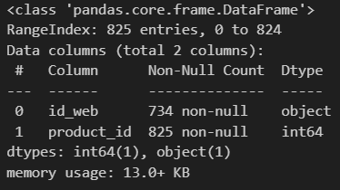
Analyses Exploratoires des Données
Traitement réalisés
Table de liaison : Traitement réalisés – Nettoyage des données

Slide 9
Analyses Exploratoires des Données
Remarques :
Un dictionnaire de données sur ces Datasets est recommandé.
Privilégier les ‘sku’ numériques uniquement.
Avoir des noms de colonnes identiques entre les tables.

Slide 10
Fusion ou consolidations des données
Choix des attributs et clés utilisées

Slide 11
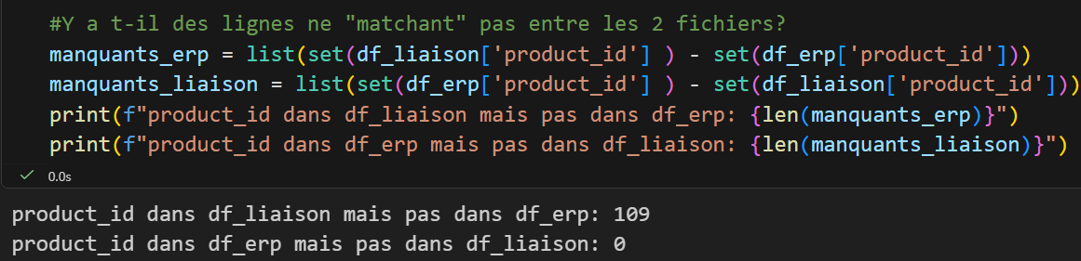
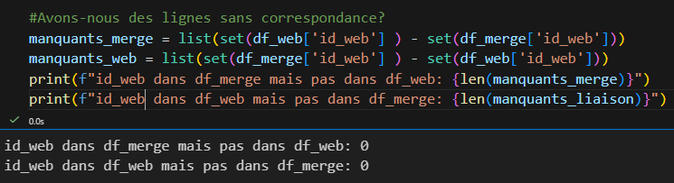
Fusion ou consolidations des données
Vigilances particulières au cours du traitements

Slide 12
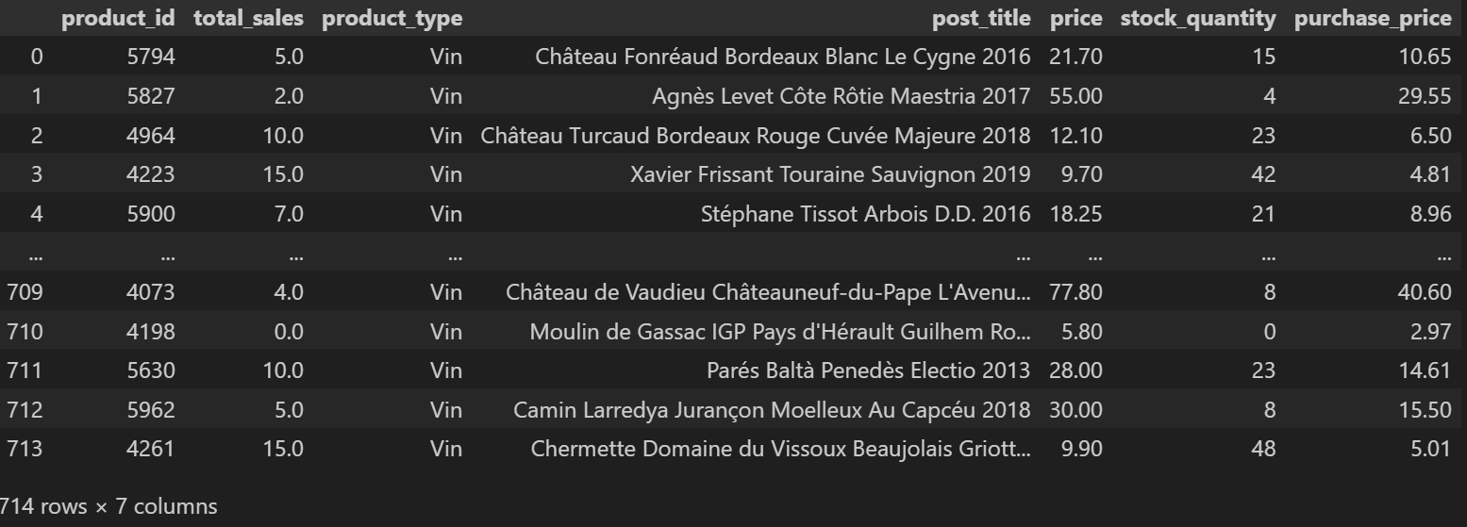
Fusion ou consolidations des données
Résultat final :

Slide 13
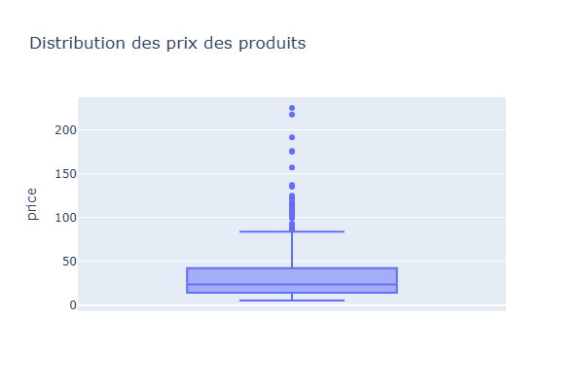
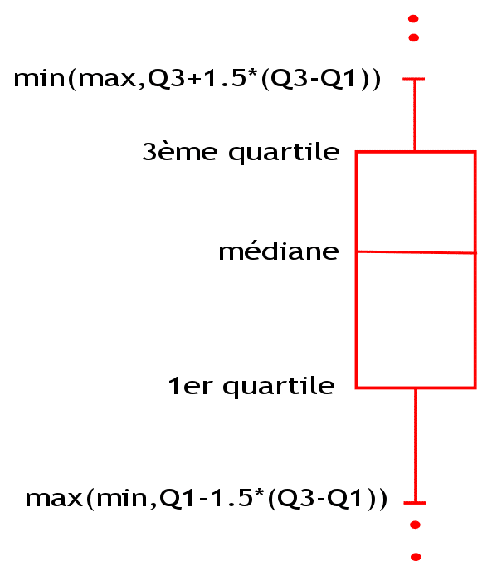
Analyses univariées du prix
Distribution de la variable prix.
La médiane = 23,45 ; l’écart interquartile = 28,01 ; seuil des outliers = 84,09 € ; nb_outliers = 31
13 références ont un z-score supérieur à 3 (seuil = 115,12).
Que faire des outliers ?

Slide 14
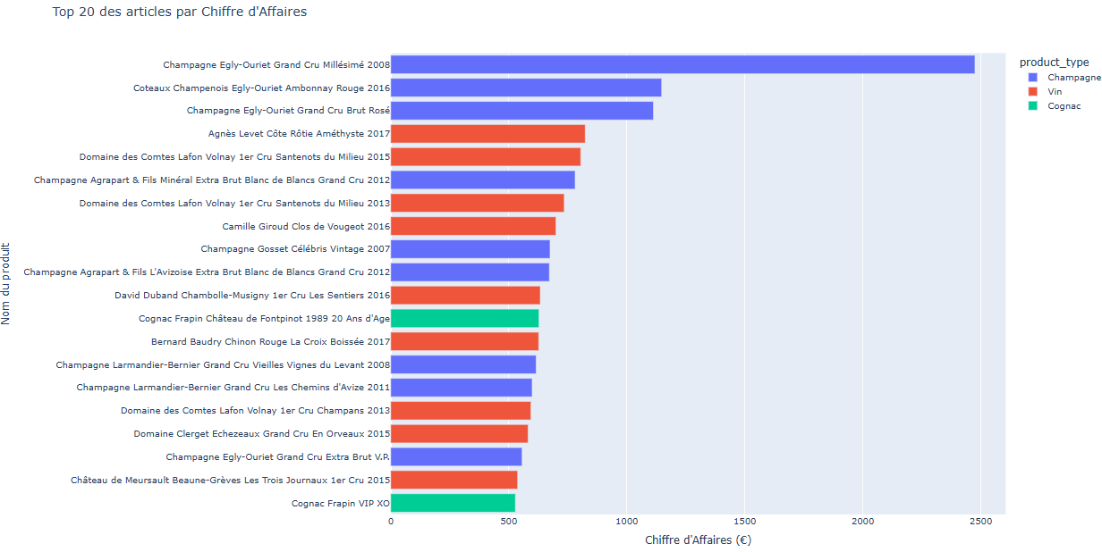
Analyse du CA
Chiffre d’affaire (CA) = prix x quantité vendue
CA total = 143,680.10 € ; On peut noter une forte présence du champagne dans ce top 20 de nos best-sellers.
Pareto - 60,78% des articles sont responsables de 80% de notre CA.

Slide 15
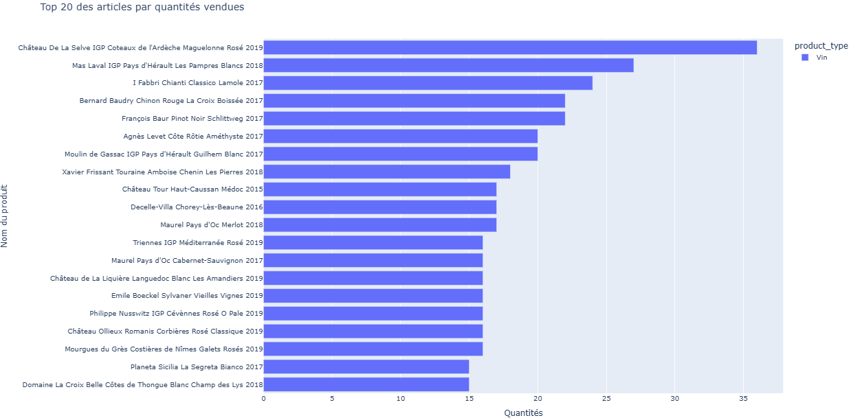
Analyse des quantités vendues
Plus de 5700 bouteilles vendues sur le mois d’octobre.
Top 20 exclusivement composé de vin, il faut vérifier si le prix moins élevé favorise les ventes.
Pareto - 60,64% des articles sont responsables de 80% de notre écoulement de stock.

Slide 16
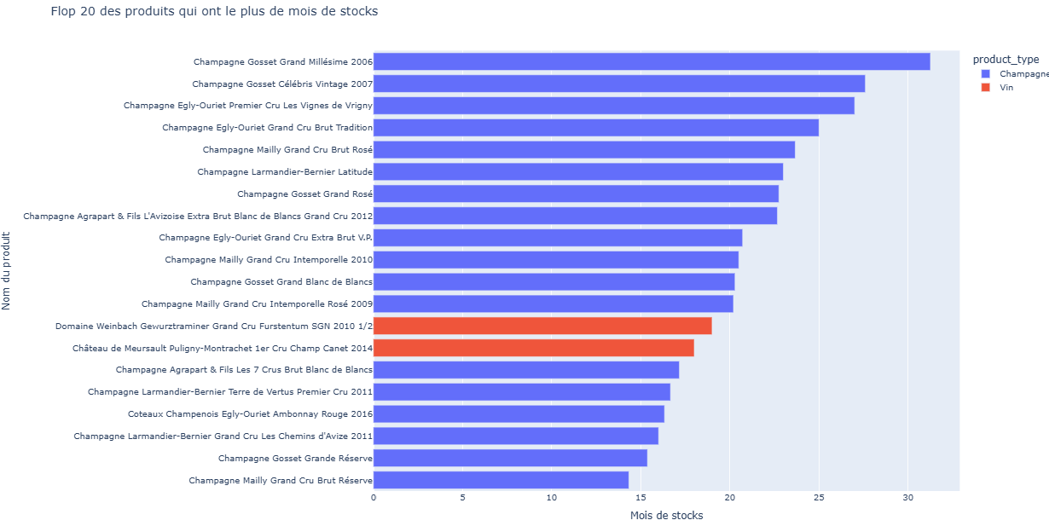
Analyses des flops
Mois de stocks : Quantité stockée / nombre de ventes sur le mois.
Nous avons en stock 16740 bouteilles pour une valeur totale de 494,637,90 €.
On retrouve là aussi beaucoup de champagne. (18 refs sur 20).
Attention, cette analyse se porte uniquement sur un mois. Il faut analyser sur une période plus longue pour être sûrs que ce sont des flops.
Notes:
À comparer avec mois précédents ou mois d’octobre de l’année dernière

Slide 17
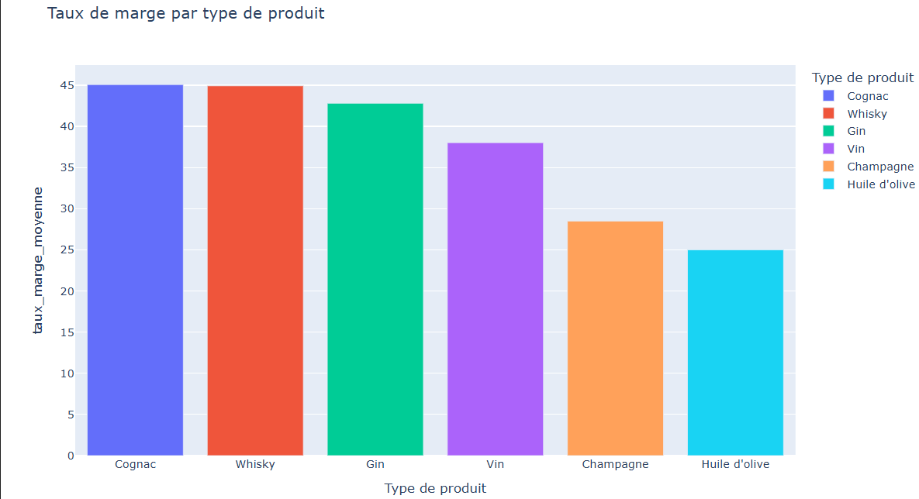
Analyse de la marge par type de produit
Taux marge = 100 x (Marge / Prix HT) ; Marge = Prix HT – Prix d’achat ; Prix HT = Prix TTC /1,20 (TVA à 20%)
Les alcools forts margent beaucoup plus. Il faut essayer de développer le CA de ces catégories en priorité.
On pourrait aussi calculer le bénéfice généré par chaque type de produit.

Slide 18
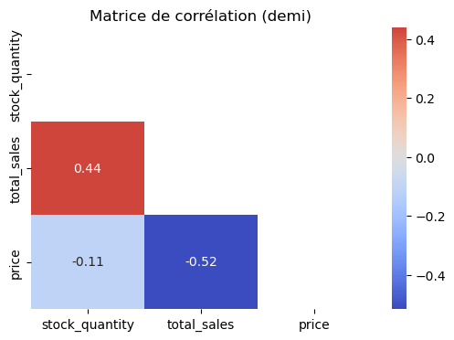
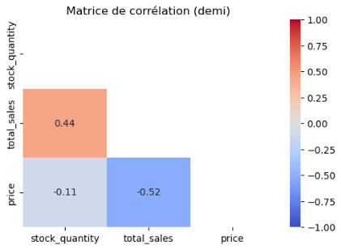
Analyses complémentaires
correlations
Plus on a de stock, plus on vend le produit.
Pas de relation entre le stock et le prix
Plus le prix est élevé, moins le produit se vend.

Slide 19
Actions pour la suite
S’assurer que notre stratégie sur les prix est pertinente (31 outliers)
Sécuriser les stocks de nos Tops et écouler celui de nos flops pour libérer de l’espace de stockage.
Analyser pourquoi nos flops ont trop de stock.
Calculer bénéfices générés par articles/catégories.

Slide 20
Point sur les compétences apprises
Qu’est-ce qui s’est bien passé pour vous dans ce travail de nettoyage ?
Détecter les anomalies, fusionner les données, réaliser les analyses.
Qu’est-ce que vous avez trouvé le plus difficile ?
Le traitement de la variable sku et des doublons sur l’extraction web.
Sur quelles tâches est-ce que vous pensez avoir besoin de plus d'entraînement ?
La création de graphiques sur plotly.express et les statistiques avancées (heatmap, chi2, etc.)

Slide 21
Merci !

